Slide 1
DEEP LEARNING
APPROACH TO IN SILICO DRUG
REPOSITIONING

Slide 2
INPUT
REDES QUE CONFORMAN EL INPUT
INTERACCIONES FÁRMACO - FÁRMACO
INTERACCIONES FÁRMACO - OBJETIVO
ASOCIACIONES DE LOS EFECTOS SECUNDARIOS DE LOS FÁRMACOS
SIMILITUDES QUÍMICAS
SIMILITUDES TERAPÉUTICAS DERIVADAS DEL SISTEMA DE CLASIFICACIÓN ANATÓMICA TERAPÉUTICA QUÍMICA (ATC - índice de medicamentos organizados según grupos terapéuticos)
SIMILITUDES EN LA SECUENCIA OBJETIVO DE LOS FÁRMACOS
PROCESO BIOLÓGICO DE ONTOLOGÍA GENÉTICA
COMPONENTE CELULAR DE ONCOLOGÍA GENÉTICA
FUNCIÓN MOLECULAR DE ONTOLOGÍA GENÉTICA

Slide 3
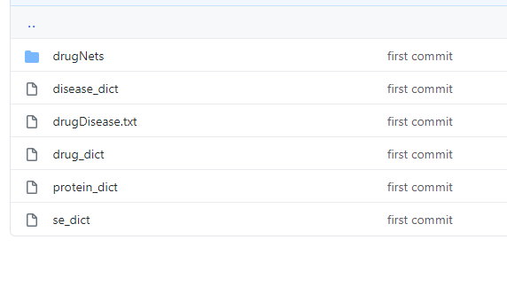
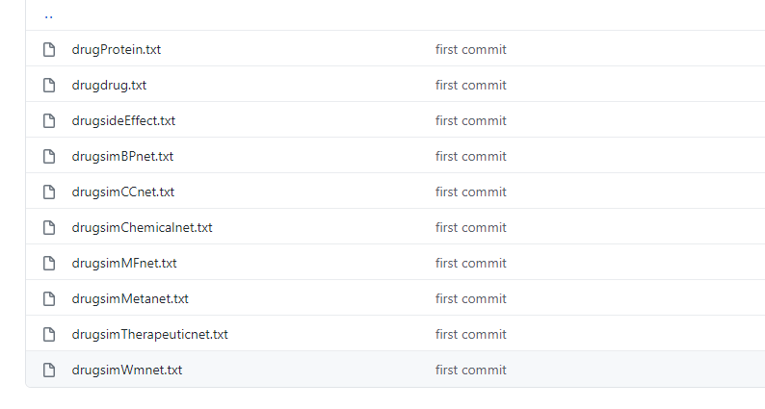
DATASET

Slide 4
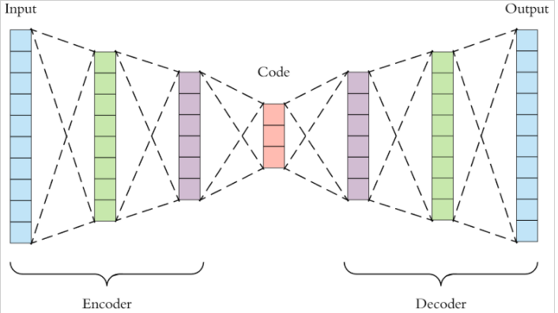
METODOLOGÍA - AUTOENCODER
ENCODER: Redes neuronales (INPUTS)
CODE: Representación interna o transformación de las redes neuronales extrayendo las principales propiedades de los datos de forma eficiente de manera que comprime la información de entrada para trabajar con ella.
DECODER: Datos de entrada originales modificados por la pérdida de información en el proceso de codificación.
*Función de pérdida: Mide la similitud entre el objeto decodificado y objeto que se codifica, es la función objetivo a minimizar.
Estructura general de un autoencoder

Slide 5
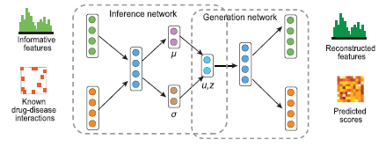
METODOLOGÍA - AUTOENCODER VARIACIONAL
Los Variational AutoEncoders (VAE) son modelos de aprendizaje que mezclan las redes neuronales de un autoencoder lineal con distribuciones de probabilidad. En el caso de este estudio se usa uno colectivo.
DeepDR utiliza (cVAE) para predecir las posibles asociaciones entre fármacos y enfermedades.
Las interacciones son codificadas y decodificadas colectivamente por la misma red de inferencia y red de generación.
Recomendación colectiva basada en el autoencoder variacional

Slide 6
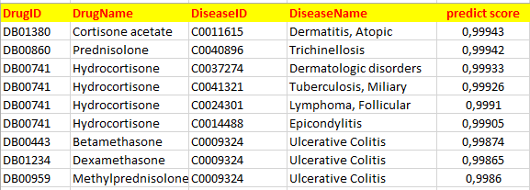
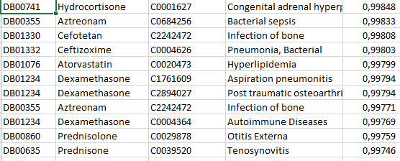
OUTPUT
Información reconstruida
Puntuaciones predecidas
DeepDR predijo la asociaciones entre fármacos y enfermedades; fueron validadas por la base de datos ClinicalTrial.gov (base de datos de ensayos clínicos) para un AUROC*¹ >= 0.826.
*¹AUROC: curva de relación entre fármacos y enfermedades

Slide 7
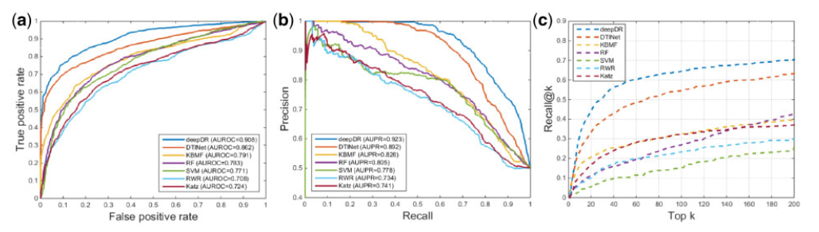
COMPARATIVA
Las relaciones obtenidas fármaco-enfermedad a partir del método deepDR logró un rendimiento superior a los otros métodos. DeepDR alcanzó un valor AUROC de 0,826, superando significativamente el de DTINet (0,732), KBMF (0,673), RF (0,788), SVM (0,753), RWR (0,601) y Katz (0,563).
Resultados de predicción obtenidos para los distintos métodos.
(a) Curvas de características operativas del receptor (ROC)
(b) Curvas de precisión-recuperación (PR)
(c) Recuperación de deepDR y otros métodos contra la lista de predicciones.

Slide 9
IMPLEMENTACIÓN
Lenguajes: Python (93.7%) Matlab (6.3%)
Directorios:
Dataset: Conjunto de medicamentos y enfermedades y las diez redes usadas como inputs.
Preprocessing: Código de procesamiento para generar la matriz PPMI
Directorio PPMI: Matrices PPMI de diez redes relacionadas con los fármacos.
Librerías:
Algunas de las librerías importadas en Python son:
matplotlib
matplotlib.pyplot
os.path
scipy.io
numpy
pickle
sys
...

